Slide 1
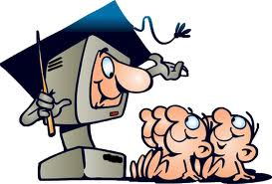
МАОУ Шишкинская СОШ
ПРЕИМУЩЕСТВА ИСПОЛЬЗОВАНИЯ КОМПЬЮТЕРНЫХ ТЕХНОЛОГИЙ В ОБРАЗОВАТЕЛЬНОМ ПРОЦЕССЕ

Slide 2
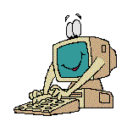
Информационно – коммуникативные технологии
Мир, в котором развивается современный ребёнок, коренным образом отличается от мира в котором выросли его родители. Это предъявляет качественно новые требования к дошкольному воспитанию как первому звену непрерывного образования: образования с использованием современных информационных технологий (компьютеры, интерактивная доска, планшет и т.д.)

Slide 3
Информатизация общества ставит перед
педагогами- дошкольниками задачи:
Идти в ногу со временем;
Стать для ребёнка проводником в мире новых технологий;
Стать наставником в выборе компьютерных программ;
Сформировать основы информационной культуры личности ребёнка.

Slide 4
Информационно коммуникативные технологии:
развивают интерес к обучению;
воспитывают самостоятельность;
развивают интеллектуальную
деятельность;
позволяют развиваться в духе
современности;
дают возможность качественно обновить
воспитательно-образовательный процесс
и повысить его эффективность.

Slide 5
Словесно – логическое мышление
Слуховое восприятие
Компьютерные средства направлены на развитие различных психических функций детей
Зрительное восприятие
Развитие памяти
Развитие внимания

Slide 6
СЕГОДНЯ ИКТ позволяет:
показать информацию на экране в игровой форме, что вызывает у детей огромный интерес, так как это отвечает основному виду деятельности дошкольника – игре;
в доступной форме, ярко, образно, преподнести дошкольникам материал, что соответствует наглядно-образному мышлению детей дошкольного возраста;
привлечь внимание детей движением, звуком, мультипликацией, но не перегружать ими;
способствовать развитию у дошкольников исследовательских способностей, познавательной активности, навыков и талантов;
поощрять детей при решении проблемных задач и преодолении трудностей;

Slide 7
ВАЖНАЯ СОСТАВЛАЮЩАЯ
Грамотное использование современных информационных технологий позволяет существенно повысить мотивацию детей к обучению. Позволяет воссоздавать реальные предметы или явления в цвете, движении и звуке. Что способствует наиболее широкому раскрытию их способностей, активизации умственной деятельности.

Slide 8
ПЕИМУЩЕСТВА ИКТ ПЕРЕД ТРАДИЦИОННЫМИ СРЕДСТВАМИ ОБУЧЕНИЯ:
Повышение эффективности образовательного процесса за счет высокой степени наглядности, которая способствует восприятию и лучшему запоминанию материала, что очень важно, учитывая наглядно-образное мышление детей дошкольного возраста;
Одновременно используется графическая, текстовая, аудиовизуальная информация;
При использовании анимации и вставки видеофрагментов возможен показ динамических процессов;
С помощью компьютера можно смоделировать такие жизненные ситуации, которые нельзя или сложно показать на занятии либо увидеть в повседневной жизни (например, воспроизведение звуков животных, работу транспорта и т. д.)

Slide 9
Требования к презентации
Построение презентации должно учитывать индивидуальные возрастные особенности детей группы;
Необходимо чередование демонстрации красочного материала и беседы с детьми, что помогает в большей мере добиться поставленных целей;
Презентации должны содержаться красочные, четкие, подобранные картинки, иллюстрации и фотографии, которые будут являться прекрасными помощниками при проведении занятий;
Грамотно подобранный материал может помочь отследить уровень знаний детей и спланировать дальнейшую работу;
Тематика компьютерных презентаций может быть разнообразна, но обязательно обусловлена требованиями программы и календарно-тематическим планом.

Slide 10
Ошибки при использовании ИКТ
Недостаточная методическая подготовленность педагога
Неправильное определение дидактической роли и места ИКТ на занятиях;
Бесплановость, случайность применения ИКТ;
Перегруженность занятия демонстрацией;
Несоответствие материала возрастным особенностям детей.

Slide 11
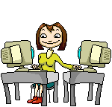
ВЫВОД
В условиях детского сада возможно, необходимо и целесообразно использовать ИКТ в различных видах образовательной деятельности. Совместная организованная деятельность педагога с детьми имеет свою специфику, она должна быть эмоциональной, яркой, с привлечением большого иллюстративного материала, с использованием звуковых и видеозаписей. Всё это может обеспечить нам компьютерная техника с её мультимедийными возможностями.
При грамотном использовании
технических средств, при
правильной организации
образовательного процесса
компьютерные программы
для дошкольников могут
широко использоваться
на практике без риска для
здоровья детей.

Slide 12
Примеры использования интерактивного оборудования
Развитие речи
Обучение грамоте
Экологическое воспитание
Ознакомление с окружающим миром
Формирование элементарных математических представлений
Развитие логического мышления
Разитие памяти
Развитие внимания
Музыкальное воспитание
Художественно – эстетическое воспитание и т.д.

Slide 13
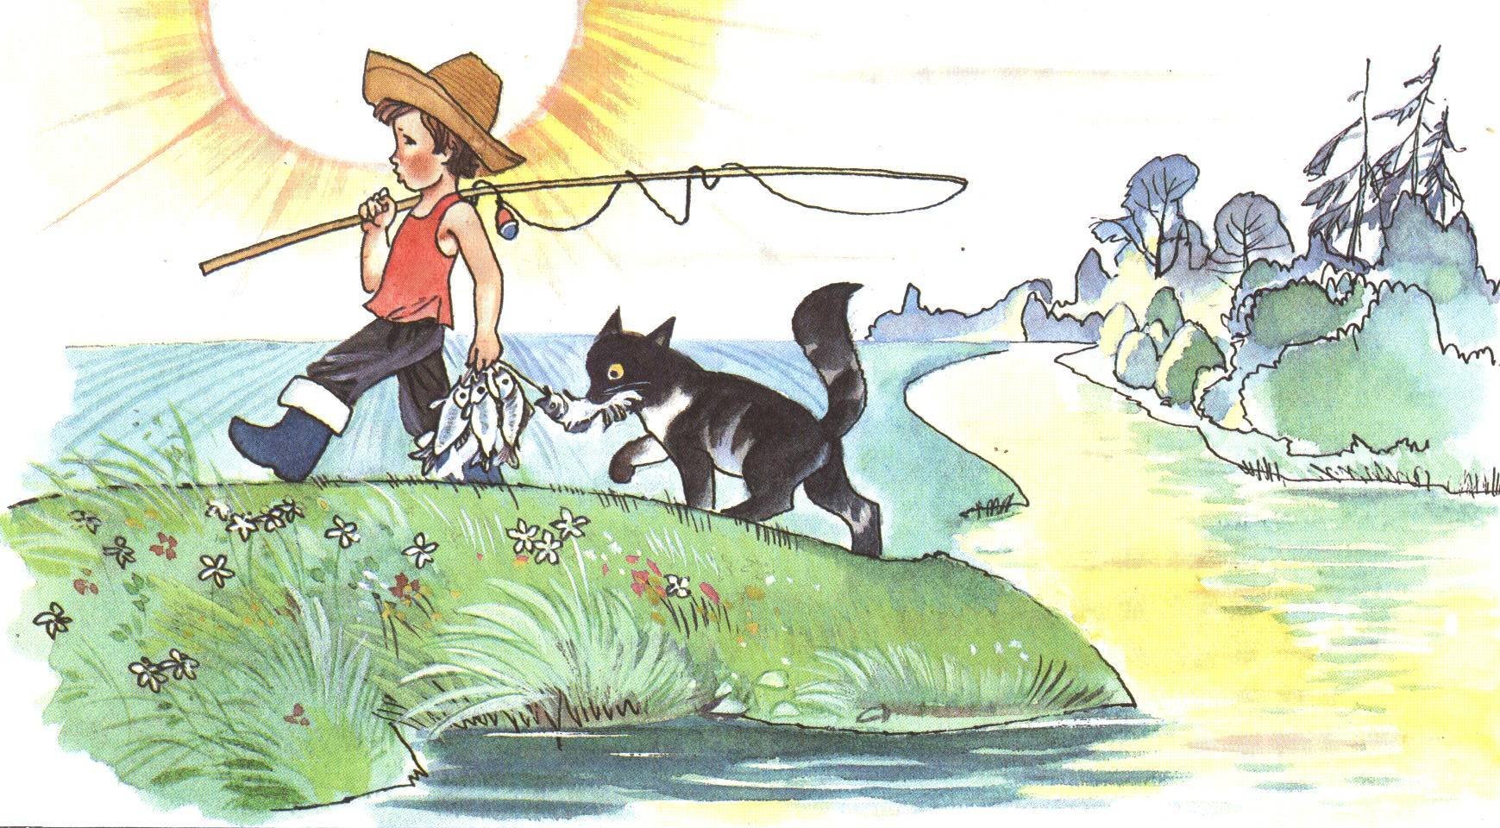
Развитие речи Составление рассказа по сюжетной картине

Slide 14
Развитие речи Составление рассказа по серии сюжетных картинок Расставь картинки по порядку и составь рассказ
1 2 3 4

Slide 15
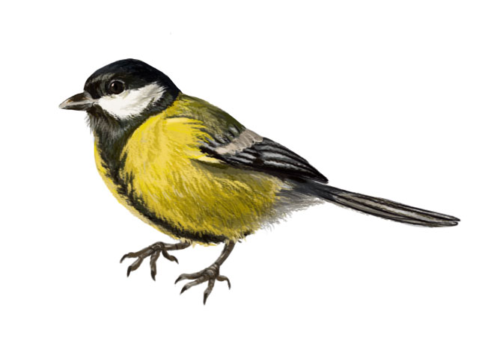
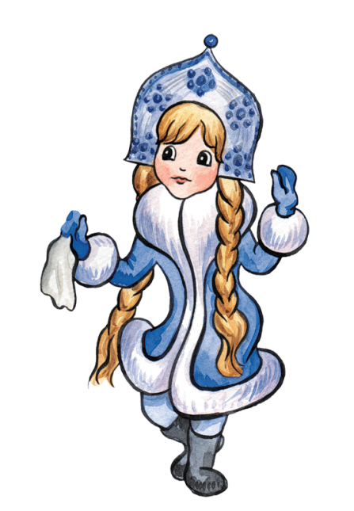
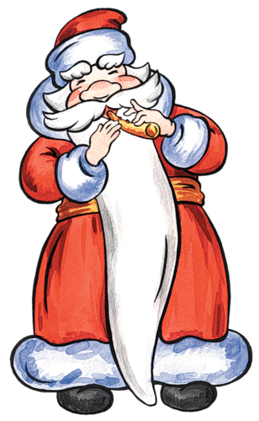
Развитие речи
Словообразование
СНЕГ

Slide 16
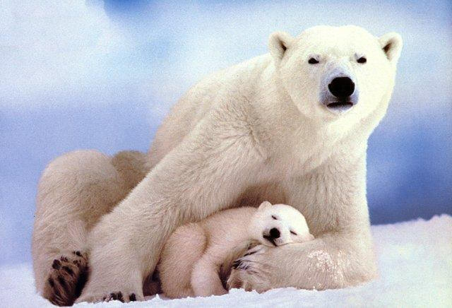
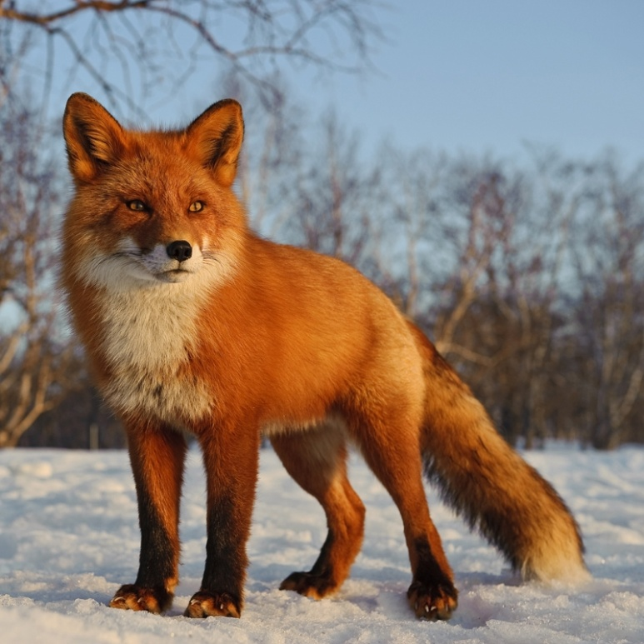
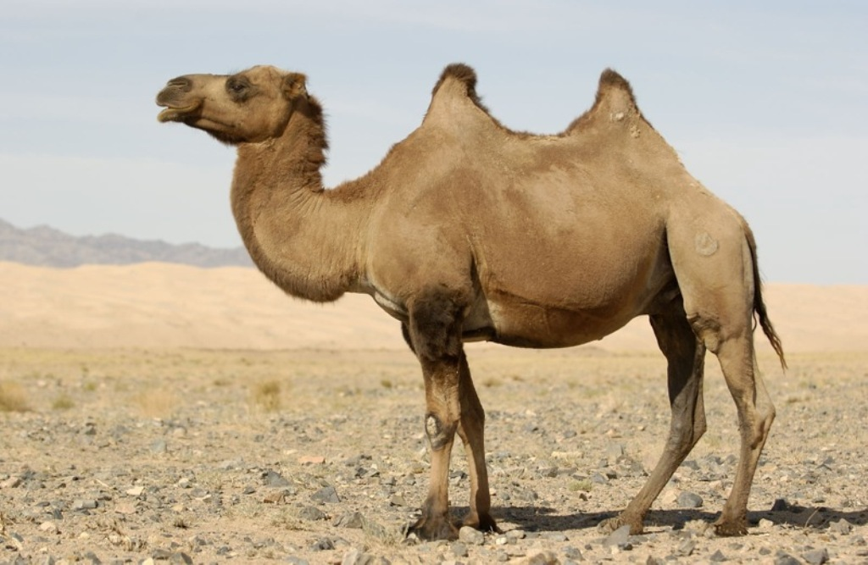
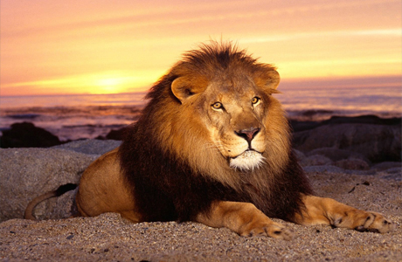
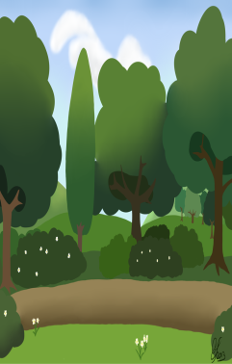
Развитие речи
Составление описательных рассказов
Кто это?
Как зовут детёнышей?
Где живет?
Внешний вид, части тела
Чем питается?
Как называется жилище?

Slide 17
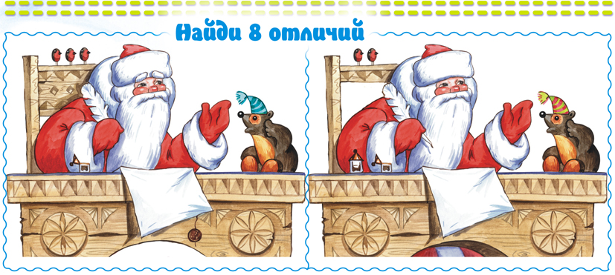
Развитие внимания

